Slide 1



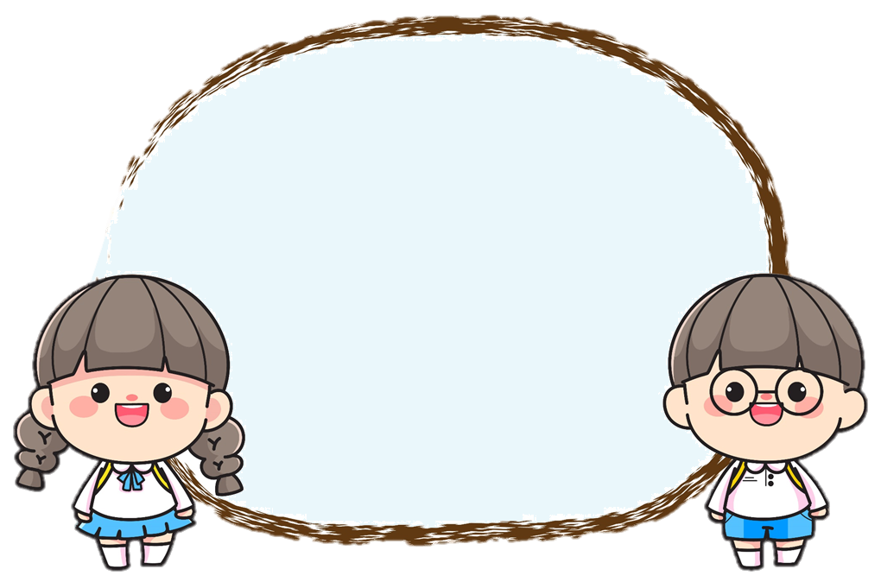



Slide 2





1. Tìm đọc một câu chuyện hoặc một bài thơ nói về nghề nghiệp..

Slide 3
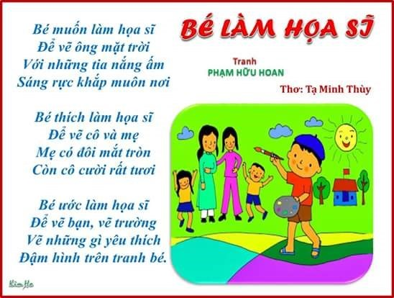

Slide 4
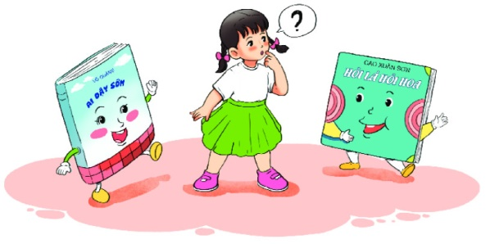
Nói với bạn về những điều thú vị của nghề nghiệp được nói đến trong câu chuyện hoặc bài thơ đã đọc.
2
Nghề thợ rèn là nghề nặng nhọc, vất vả nhưng là nghề có ích vì làm ra nhiều sản phẩm giúp ích cho đời. Những chú thợ rèn cũng có khi rất tinh nghịch lấy than quệt ngang mặt làm râu.

Slide 5
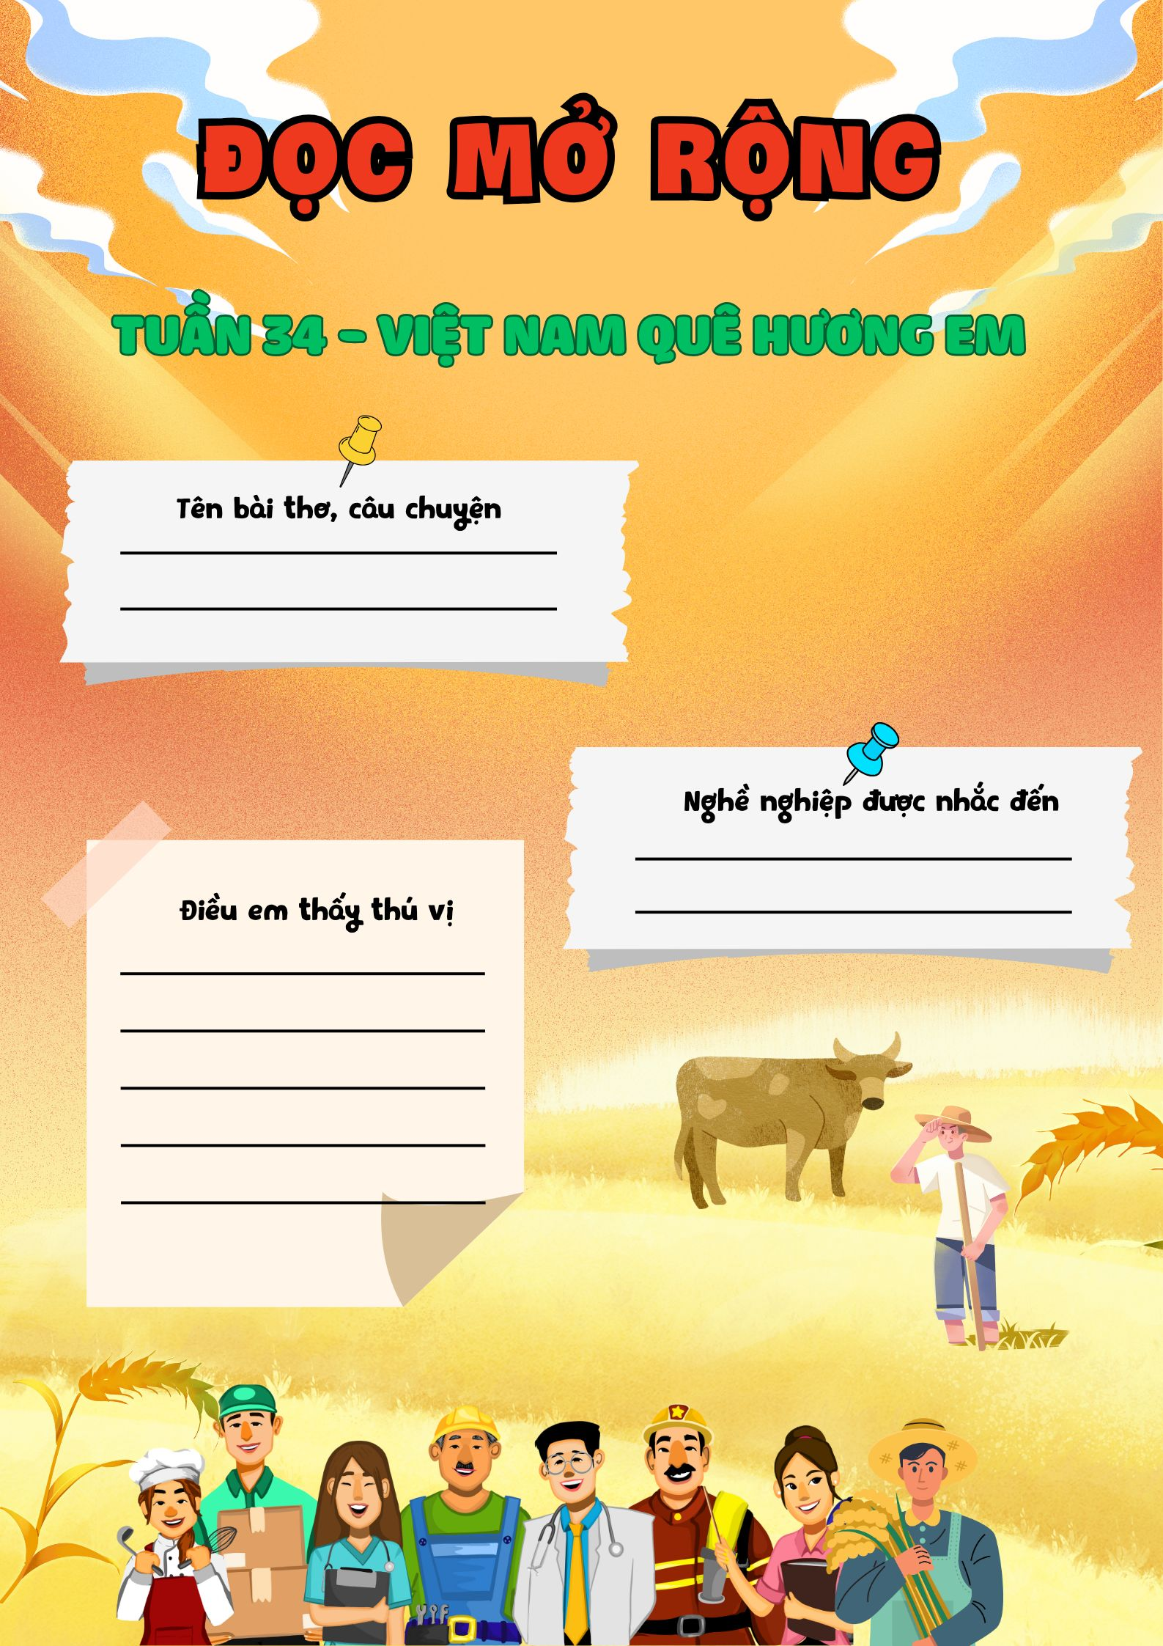
Viết vào phiếu đọc sách

